Slide 1
Desenvolvimento Web
Aula 04 – CSS

Slide 2
Prof. João Ronaldo Cunha
Bacharel em Ciência da Computação (UFSCar)
Mestre em Engenharia de Software (UFSCar)
Analista de Software do Inst. Eldorado desde 2005
Professor da Metrocamp desde 2010
http://about.me/joaoronaldocunha

Slide 3
Plano de Ensino

Slide 4
Ementa
LINGUAGEM DE MARCAÇÃO DE HYPERTEXTO ­ HTML. LINGUAGEM DE MARCAÇÃO E ESTILOS ­ CSS.
LINGUAGEM JAVASCRIPT. PROGRAMAÇÃO DE PÁGINAS DINÂMICASCOM AJAX & PHP.
CRIAÇÃO DE UM CRUD.

Slide 5
Objetivos (1 de 2)
­Estruturar páginas web, utilizando a linguagem DE MARCAÇÃO DE HYPERTEXTO (HTML 5),para a formação de um arcabouço sobre o qual serão construídas funcionalidades dinâmicas;
Aplicar características de estilo a páginas WEB, utilizando a linguagem de marcação de estilos (CSS 3), para praticar técnicas de engenharia de software como facilidade de compreensão, reutilização decódigo, manutenibilidade e interoperabilidade;

Slide 6
Objetivos (2 de 2)
­Empregar programabilidade em páginas web, utilizando linguagem Javascript, mais usada nomercado, para o desenvolvimento de um sistema web com funcionalidades dinâmicas;­
Empregar programabilidade em páginas web, utilizando linguagem AJAX e PHP, bastante comum emsistemas legado, para o desenvolvimento de um sistema web com funcionalidades dinâmicas;­
Integrar um SGBD em sistema web, baseando­se na linguagem PHP e na classe PDO, para que osistema seja capaz de lidar com massas de dados estruturados.

Slide 7
Avaliação
Composição de Nota Final a partir da realização de 3 atividades principais:
Atividade 1: 4 pontos
Início: Aula 3
Término: Aula 7
Atividade 2: 3.5 pontos
Início: Aula 7
Término: Aula 12
Atividade 3: 2.5 pontos
Início: Aula 12
Término: Aula 16
Critério Aprovação:
Nota >= 6
Presença de 75% ou mais.

Slide 8
Desafio Aula 03

Slide 9
Desafio (1 de 2)
Defina um tema de interesse e elabore um cadastro com ao menos 10 campos com diferentes tipos de dados (texto, data, número, Sim/Não, arquivo, multiplas escolhas)
Descreva o propósito deste formulário e então elabore uma página HTML com essa descrição e também o formulário a ser preenchido.

Slide 10
Desafio (2 de 2)
Forme grupo de 4 alunos
Não esqueça de incluir validação, tabindex e outros recursos de formulário. Inclua também o botão de enviar e reset de formulário.

Slide 11
Plano de Aula

Slide 12
Plano de Aula
Link: https://1drv.ms/b/s!ArWNRbQDZ5obiO0_-f-rlhyIKgC8tw?e=Ah2ObI

Slide 13
Tema e Objetivos
Tema: Linguagem de Marcação e Estilos CSS
Objetivos: Utilizar a linguagem de marcação de estilos (CSS 3), para praticar técnicas de engenharia de software como facilidade de compreensão, reutilização de código, manutenibilidade e interoperabilidade;

Slide 14
Tópicos
2 .1 DEFINIÇÃO
2 .2 SINTAXE & SELEÇÃO DE ELEMENTOS

Slide 15
Situação Problema

Slide 16
Situação Problema
Mesmo com o advento de tecnologias inclusivas o grande atrativo dos conteúdos digitais ainda é a estética.
Uma forma elegante e agradável de expor um conteúdo sempre será mais bem vinda que um texto sem formatação.
Como podemos melhorar a estética de nossas páginas?

Slide 17
Introdução CSS

Slide 18
Introdução a CSS
Surgiu em 1996.
Logo se tornou numa versão recomendada.
Em meados de 1998, o W3C expandiu a especificação original e criou o CSS2.
A versão atual é o CSS3.
Notes:
A versão inicial de CSS surgiu em 1996 e logo se tornou numa versão recomendada.
CSS1 já significou um avanço considerável na hora de desenhar páginas web, proporcionando maior controle dos elementos da página. Porém ainda era limitado.
Ao se usar folhas de estilo, é facilmente possível manter consistência sobre os efeitos de apresentação e aplicá-los sobre todo o documento.
Dessa forma, o autor pode se dedicar mais no conteúdo.

Slide 19
Introdução a CSS
Toda marcação (elemento) HTML possui propriedades de apresentação
As propriedades são especificadas pela W3C.
Com CSS, posso customizar essas propriedades alterando o desenho do elemento no Browser.
Notes:
A idéia básica do CSS é permitir a customização de propriedades de apresentação de qualquer elemento HTML visualizado numa página Web.
Todo elemento HTML possui propriedades de apresentação que são especificados pela W3C.
Além disso, a W3C define qual é o valor padrão para essas propriedades.
O CSS simplesmente dá ao desenvolvedor a possibilidade de alterar o valor dessas propriedades, permitindo customizar a forma como os elementos são vistos pelo usuário.

Slide 20
Vantagens
Separar conteúdo de apresentação.
Maior facilidade na manutenção de código
regras de apresentação não estão misturadas com o conteúdo.
Trocar regras de apresentação dependendo da audiência.
http://www.csszengarden.com/

Slide 21
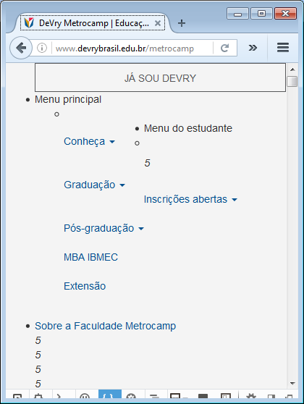


Slide 22
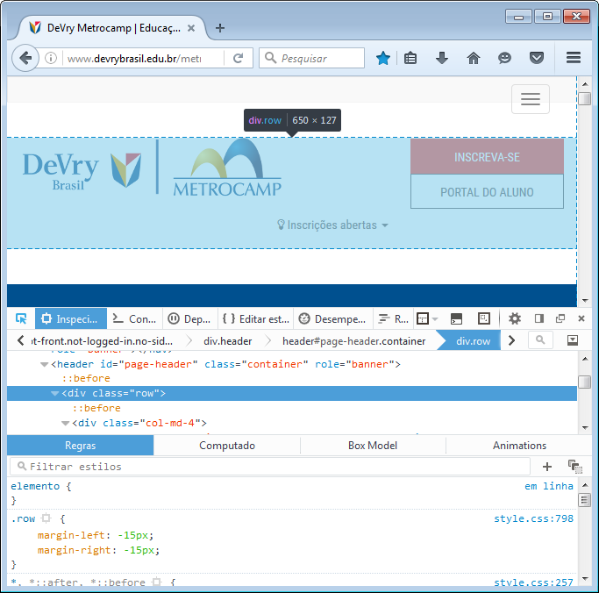
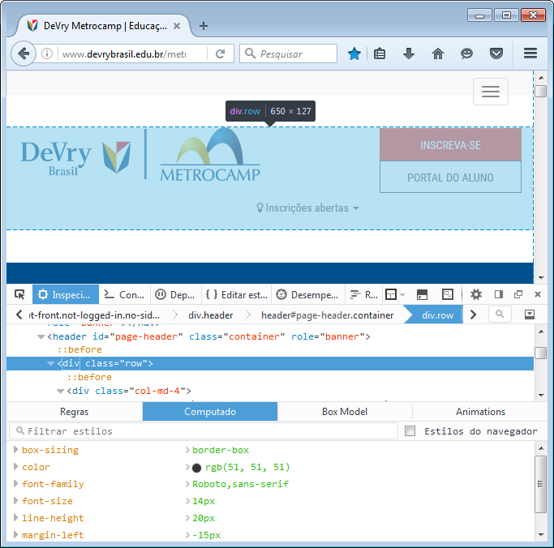

Slide 23
Como incluir CSS no HTML

Slide 24
Como Incluir CSS no HTML
Inline:
<p style="color: blue">CSS Inline</p>

Slide 25
Como Incluir CSS no HTML
Tag <style></style>
<html>
<head>
<style type=“text/css”>
p { color: blue; }
</style>
</head>
<body>
<p>CSS na tag style</p>
</body>
</html>

Slide 26
Como Incluir CSS no HTML
Arquivo Externo
<html>
<head>
<link href="estilo.css" rel="stylesheet"
type="exemplo_css_externo"/>
</head>
<body>
<p>CSS na tag style</p>
</body>
</html>

Slide 27
Como Escrever CSS
O CSS é baseado em três elementos principais:
Seletor;
Propriedade; e
Valor
seletor {
propriedade1:valor;
propriedade2:valor;
}
Notes:
Seletor: em qual elemento será aplicada a regra
Propriedade: a propriedade que terá seu efeito de apresentação afetado
Valor: o valor que será associado a propriedade

Slide 28
Seletor
São mais de 40 seletores possíveis que podem ser combinados entre si:
http://www.w3schools.com/cssref/css_selectors.asp
Os principais seletores são três:
Tag
Id
Class
Notes:
Tag: o próprio nome da tag HTML. Seleciona todas as tags de mesmo nome numa página Web.
Id: o texto especificado no atributo global “id” da tag HTML. Idealmente único numa página Web.
Class: o texto especificado no atributo global “class” da tag HTML. Pode ser especificado em várias tags de diferentes nomes.

Slide 29
Propriedades
Permitem customizar as regras de apresentação de elementos selecionados pelos seletores.
São várias as propriedades e valores:
http://www.w3schools.com/cssref/default.asp
Define-se da seguinte maneira:
propriedade1:valor;

Slide 30
Valores
Principais valores de propriedades
Palavras chave: underline, line-throught, large, small, bolder, etc.
Tamanho: 1in, 1.5cm, +0.25mm, -3pt, 150px
Porcentagem: 120%, 50%.
URL: url(http://www.metrocamp.com.br)
Color: rgb (100, 200, 100), rgb (100% , 50%, 20%), #770011

Slide 31
Como Escrever CSS Resumo
Seletores básicos:
Classe:
.nome_classe {
propriedade1:valor;
}
Identificador:
#identificador {
propriedade1:valor;
}
Marcação:
marcacao {
propriedade1:valor;
}

Slide 32
Prática
Criar uma página HTML com parágrafos, tendo um parágrafo com id “cor_cinza”.
Incluir em todos os parágrafos a classe CSS “cor_rosa”.
Definir no CSS externo regra CSS para o ID “cor_cinza” com definição de cor cinza (color: gray)
Definir no CSS externo regra CSS para classe “cor_rosa” com definição de cor rosa (color: pink)
Incluir outras customização de propriedade como:
Text-align
Letter-spacing
Background-color

Slide 33
Propriedades e valores
Lista de Propriedades: https://www.w3schools.com/cssref/default.asp

Slide 34
Propriedades de Posicionamento
Propriedade | Descrição | Valores
position | Define como o elemento deve ser posicionado na página; | Fixed, Absolute, Relative
top | Distância superior em relação a página (absolute) ou a posicão natural do elemento (relative) | length
left | Distância a esquerda em relação a página (absolute) ou a posicão natural do elemento (relative) | length
right | Distância a direita em relação a página (absolute) ou a posicão natural do elemento (relative) | length
bottom | Distância inferior em relação a página (absolute) ou a posicão natural do elemento (relative) | length
z-index | Permite definir um elemento sobre outro. | length
Notes:
Valores para position:
Fixed: fixamente posicionado em relação ao browser.
Absolute: São definidas as distâncias em relação a página (top, left, right e bottom)
Relative: posicionado de forma relativa ao local onde ele deveria estar posicionado.

Slide 35
Propriedades de Visualização
Propriedade | Descrição | Valores
display | Define como o elemento deve ser exibido; | Inline, block, none, etc.
visibility | Define se o elemento deve ser exibido ou não. | collapse, hidden, visible, inherit.
Notes:
Valores para display:
inline: ocupa somente o comprimento necessário.
block: ocupa todo o comprimento disponível.
none: não exibe o elemento.
Entre outros.

Slide 36
Propriedades de Dimensão
Propriedade | Descrição | Valores
Height | Define a altura do elemento. | auto; length; %; inherit
width | Define o comprimento do elemento. | Auto; length; %; inherit
max-height | Define a altura máxima do elemento. | None; length; %; inherit
max-width | Define o comprimento máximo do elemento. | None; length; %; inherit
min-height | Define a altura mínima do elemento. | Length; %; inherit
min-width | Define o comprimento mínimo do elemento. | Length; %; inherit
Notes:
Valores para position:
Fixed: fixamente posicionado em relação ao browser.
Absolute: São definidas as distâncias em relação a página (top, left, right e bottom)
Relative: posicionado de forma relativa ao local onde ele deveria estar posicionado.

Slide 37
Propriedades de Float
Propriedade | Descrição | Valores
float | Permite definir que um elemento irá ser puxado para um dos lados da página. No caso de elementos em bloco, permite incuir outros elementos ao lado. | left: a esquerda right: a direita
clear | Cancela o efeito de float do elemento. | left: a esquerda right: a direita both: ambos os lados.
Notes:
Valores para position:
Fixed: fixamente posicionado em relação ao browser.
Absolute: São definidas as distâncias em relação a página (top, left, right e bottom)
Relative: posicionado de forma relativa ao local onde ele deveria estar posicionado.

Slide 38
Alinhamento de Bloco
Os elementos de nível de bloco (p, h1, div) ocupam, por padrão, todo o espaço horizontal disponível.
Podem ter seu conteúdo alinhado a esquerda, direita ou centralizado. Para tanto, pode-se usar as seguintes propriedades:
margin: definir valor “auto” para centralizar de acordo com o comprimento ou direita/esquerda.
position: definiir valor “absolute” e então define-se os valores das propriedades top, right, bottom e left.
float: alinhamento a esquerda ou direita usando float (display passa a ser inline).

Slide 39
Alinhamento de Marcação de Linha
text-align: permite definir alinhamento do texto
Se aplica ao texto contido em elementos de bloco (p, h1, div).
Deve então ser definida nos elementos de bloco.
Os valores para text-align podem ser:
center;
right;
left;
Justify.

Slide 40
Aprenda+

Slide 41
Aprenda+
https://www.codecademy.com/learn/learn-css
https://pingback.com/gabcodes/jogos-para-praticar-e-aprender-css
https://flukeout.github.io/

Slide 42
Desafio

Slide 43
Desafio
Para o site de formulário feito na aula anterior, incluir o formulário em uma página com estilo CSS.

